Slide 1
H5移动开发
ES6

Slide 2
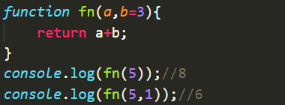
函数扩展
1、函数默认值
ES6 允许为函数的参数设置默认值，即直接写在参数定义的后面。
注意：默认值后面不能再有没有默认值的变量

Slide 3
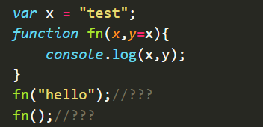
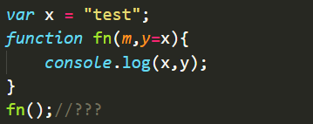
函数扩展
2、函数作用域问题
思考？

Slide 4
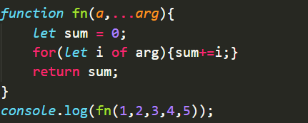
函数扩展
3、rest 参数
（1）定义：...变量名
（2）作用：用于获取函数的多余参数，该变量将多余的参数放入数组中。
注意：rest 参数之后不能再有其他参数（即只能是最后一个参数），否则会报错。

Slide 5
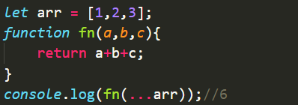
函数扩展
4、扩展运算符（...）
作用：将一个数组展开。（与rest逆向）

Slide 6
函数扩展
5、箭头函数
（1）定义：ES6 允许使用“箭头”（=>）定义函数。
例子：let fn = v =>v+1;
等价于：let fn = function(v){return v+1}
说明：如果箭头函数不需要参数或需要多个参数，就使用一个圆括号代表参数部分。

Slide 7
函数扩展
5、箭头函数
注意：
（1）函数体内的this对象，就是定义时所在的对象，而不是使用时所在的对象。
（2）不可以当作构造函数，也就是说，不可以使用new命令，否则会抛出一个错误。
（3）不可以使用arguments对象，该对象在函数体内不存在。如果要用，可以用 rest 参数代替。

Slide 8
函数扩展
5、箭头函数
注意：
（1）函数体内的this对象，就是定义时所在的对象，而不是使用时所在的对象。
（2）不可以当作构造函数，也就是说，不可以使用new命令，否则会抛出一个错误。
（3）不可以使用arguments对象，该对象在函数体内不存在。如果要用，可以用 rest 参数代替。
（4）不可以使用yield命令，因此箭头函数不能用作 Generator 函数。

Slide 9
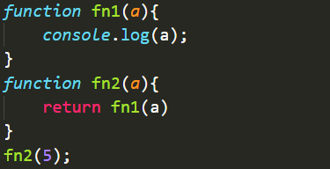
函数扩展
6、尾调用
（1）定义：指某个函数的最后一步是调用另一个函数。
（2）应用场景：函数重复调用优化

Slide 10


